Slide 1
LA (Pemantapan) 05. Bab III – Proses dan Hasil
Teguh Pribadi
http://pribadi.transcipta.com - http://pribadi.fortuna-corp.com/
https://www.facebook.com/pribbadi
wa/sms/telegram 0857 3600 3963

Slide 2
LA (Pemantapan)
00. Satuan Acara Perkuliahan (SAP)
01. Ngapain perlu TA?
02. Apa isi TA?
03. Bab I
04. Bab II
05. Bab III
06. Bab IV
07. Kelengkapan Akhir
08. Tips Presentasi

Slide 3
Alur Pengerjakan TA ala TP
...Most of the product step have similirty
HALAMAN SAMPUL
HALAMAN JUDUL
LEMBAR PERSETUJUAN
LEMBAR PENGESAHAN
PERNYATAAN KEASLIAN TULISAN
ABSTRAK
KATA PENGANTAR
DAFTAR ISI
DAFTAR GAMBAR
DAFTAR TABEL
DAFTAR LAMPIRAN
BAB I PENDAHULUAN
Latar Belakang Masalah
Rumusan Masalah
Tujuan Penelitian
Batasan Masalah
Definisi Istilah
Spesifikasi Produk yang dihasilkan
1. Konsep
2. Desain
3. Coding
BAB II KAJIAN PUSTAKA
BAB II KAJIAN PUSTAKA
DAFTAR PUSTAKA
RIWAYAT HIDUP
LAMPIRAN-LAMPIRAN
Surat-surat
Dokumentasi (data, angket, ...)
Kartu bimbingan asli
source code
BAB III PROSES DAN HASIL
Metode Pengembangan
Hasil dan Pembahasan
BAB IV PENUTUP
Kesimpulan
Saran
PRODUK
TULISAN

Slide 4
Bab III – Proses dan Hasil
Pemahaman
Proses / Metode Pengembangan
Hasil dan Pembahasan

Slide 5
1. Pemahaman

Slide 6
Pemahaman Bab III
Untuk masuk pada bab III, sudah harus dipastikan bahwa Bab I (masalah) dan Bab II (referensi solusi) sudah clear.
Ada 2 pokok inti dalamnya:
PROSES Perencanaan pengembangan perangkat lunak berdasarkan alasan pengembangan (Bab I – Pendahuluan) dan referensi penelitian terkait serta kajian teori (Bab II – Kajian Pustaka).
HASIL dan PEMBAHASAN Ulasan dan pembahasan dari hasil perencanaan pengembangan.

Slide 7
2. Proses / Metode Pengembangan
Pemahaman
Sistem Informasi
Media Pembelajaran

Slide 8
2. Proses / Metode Pengembangan
Pemahaman
Sistem Informasi
Media Pembelajaran

Slide 9
a) Pemahaman Proses / Metode Pengembangan
Perencanaan pengembangan perangkat lunak berdasarkan masalah/ alasan pengembangan (Bab I – Pendahuluan) dan referensi pemecahan masalah (Bab II – Kajian Pustaka).

Slide 10
2. Proses / Metode Pengembangan
Pemahaman
Sistem Informasi
Media Pembelajaran

Slide 11
Pandangan Praktisi terhadap SI ala TP
Menurut Alan Dennis, secara umum pengembangan perangkat lunak terdiri dari Plan, Analisys, Design, Implementation.
Menurut Roger S Pressman dan Ian Sommerville, penerapan PADI dapat diformasikan dalam banyak model/ metodologi.
Contoh saya dalam pengembangan SiPeTor menerapkan metode pengembangan/ SDLC Prototyping.

Slide 12
Langkah Pengembangan PL alan dennis
Plan : BMC atau economic-organizational-technical Feseability atau membahas terkait jadwal kegiatan pengembangan.
Analisys : mendeskripsikan perangkat lunak yang akan dikembangkan secara menyeluruh dan detail.
Design : menggambarkan analisis, bisa dengan DFD / UML, Relasi Tabel/ERD.
Implementation : mengembangkan perangkat lunak (biasa disebut coding, scripting).

Slide 13
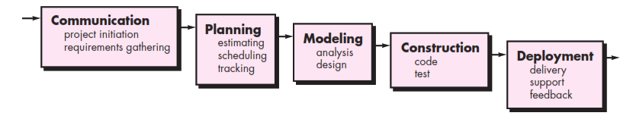
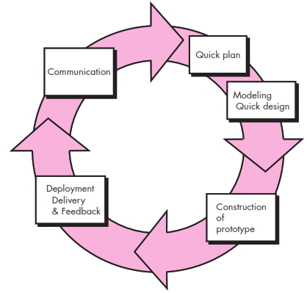
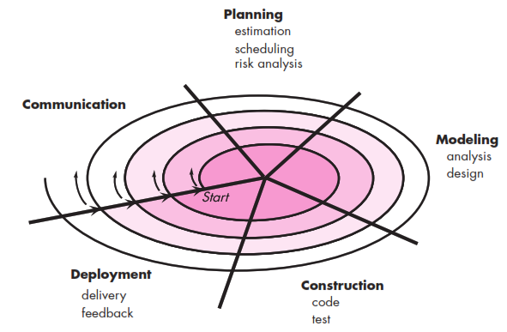
Model/ Metodologi Pengembangan PL roger s pressman Model / metodologi yang umum dipakai di beberapa penelitian SI / pengembangan PL
Waterfall
Prototipe
Spiral

Slide 14
2. Proses / Metode Pengembangan
Pemahaman
Sistem Informasi
Media Pembelajaran

Slide 15
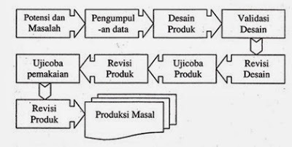
Model Pengembangan R & D Prof Sugiono Model yang umum dipakai di beberapa pengembangan PL yang berfokus di bidang pendidikan
Research and Development

Slide 16
3. Hasil dan Pembahasan

Slide 17
Hasil dan Pembahasan
Penjelasan detail hasil dari perencanaan dan pengembangan.

